Slide 1
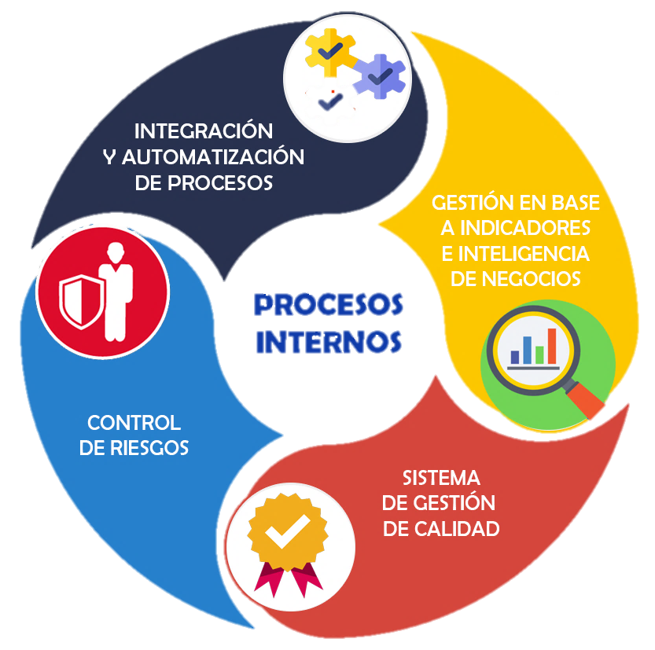
PERSPECTIVA PROCESOS INTERNOS
2024

Slide 2
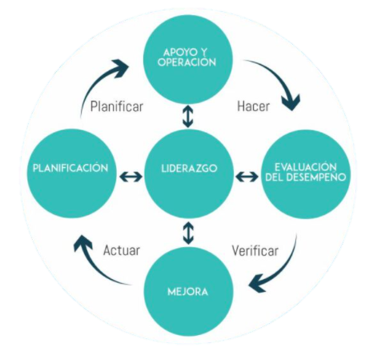
Plan de Acción 2024
Integración y Automatización de Procesos
Automatización del Gap de Liquidez
Interfaz de contabilidad NIIF-PYME
Interfaz Contable con el Sistema de Control de Ingresos
Sistema de Administración Centro de Día
Interfaz Contable con Sistema de Administración de Talento Humano
Sistema de Gestión de Mantenimiento de Edificio e Instalaciones de IPM
Implementación de Contact Center
Actualización del Sistema de Colas
Automatización de la Prueba de Vida
Proyecto Contable - Desarrollo Normativo para Entes Contralores
Gestión en Base a Indicadores e Inteligencia de Negocios
Agilizar la toma de decisiones, por medio de Inteligencia de Negocios – Implementación de Inteligencia de Negocios
Actualización y desarrollo de indicadores de inteligencia de negocios
Sistema de Gestión de Calidad
Continua plan de implementación del Sistema de Gestión de Calidad de IPM
Control de Riesgos
Continua desarrollo de Software de Gestión Integral de Riesgos
Inicia consolidación Apetito de Riesgo IPM-Empresas relacionadas y Dependencias
Gestión de Incidentes de Ciberseguridad Tecnológicas
Gestión de Activos de Información
Implementar procesos de concientización y concienciación automáticos que minimicen el nivel de riesgo de Ciberseguridad del Instituto

Slide 3
Indicadores Estratégicos 2024
Integración y Automatización de Procesos
90%
Evaluación del uso de los sistemas desarrollados
95%
Eficiencia del portafolio de proyectos tecnológicos
Gestión en Base a Indicadores e Inteligencia de Negocios
85%
Evaluación del uso de indicadores de Inteligencia de Negocios
Sistema de Gestión de Calidad
95%
Implementar la cultura de Gestión de Calidad con base ISO 9001:2015
0.5%
Calidad global de los procesos (Reprocesos aceptables)

Slide 4
Indicadores Estratégicos 2024
Control de Riesgos
A
Posición Financiera de los Institutos de Previsión
L 500,000
Eventos de Pérdida
0
Pérdidas legales
0
Publicidad negativa, Alto Impacto
9
Bandas cubiertas por GAP
0.05%
VAR Tipo de Cambio
98%
Permanencia en consumo
97%
Permanencia en vivienda
Tiempo de Disponibilidad de Sistemas
180 h con 30 min.
Implementación de proyectos de seguridad de la información
93%
Tiempo de pérdida en servicios de Tecnología e Información por Incidentes de Ciberseguridad
1 hora

Slide 5
PERSPECTIVA DE PROCESOS INTERNOS
GRACIAS POR SU ATENCIÓN
INSTITUTO DE PREVISIÓN MILITAR

